Slide 1
Modulo 5:
Concentrarsi sulle vendite per i piccoli proprietari
This project has been funded with support from the European Commission. The author is solely responsible for this publication (communication) and the Commission accepts no responsibility for any use may be made of the information contained therein.

Slide 2
Modulo 5 Concentrarsi sulle vendite per i piccoli proprietari
Questo modulo pone l'accento sull'importanza di una buona vendita e della creazione di buone tecniche di vendita per sviluppare la vostra azienda agricola come impresa redditizia.
Esploriamo i vari canali di vendita in modo da essere più informati nella scelta del canale giusto per voi e discutiamo come gestire i contratti di vendita con i potenziali clienti e come negoziare il contratto giusto per voi.
1
Creare una proposta di valore
2
Scegliere il canale di vendita più adatto a voi
(B2B, B2C, vendite collaborative/reti di vendita)
3
Gestione dei contratti di vendita
4
Sviluppare le capacità di negoziazione

Slide 3

Collegate il vostro apprendimento con il Supply Chain Collaboration Toolkit
In qualità di piccoli agricoltori, siete una parte vitale di un'industria molto più grande e più ampia Lavorate già con una serie di clienti, fornitori e colleghi Nell'altra nostra risorsa, Supply Chain Collaboration Toolkit, imparerete a conoscere i vantaggi dello sviluppo di relazioni formalizzate con partner potenzialmente chiave per "far crescere" il successo e la redditività della vostra piccola azienda.
Esamineremo le aree in cui la collaborazione può essere vantaggiosa per la vostra piccola azienda agricola e come esplorare al meglio le modalità di attuazione. Si prenderà in considerazione la possibilità di evitare relazioni di fornitura che richiedono tempo o che non hanno successo e di capire come gestire efficacemente le collaborazioni future. Si spera di offrire alcune idee stimolanti ma realizzabili da prendere in considerazione.
BUT FIRST, SOME SALES SKILLS……

Slide 4
01
Creare la vostra Proposta di Valore

Slide 5

Cos’è la Proposta di Valore?
Ci sono molte definizioni di cosa sia una Value Proposition (VP), ma ecco una buona definizione di Peter Sandeen, esperto di marketing, secondo cui una VP è:
“"Una raccolta credibile dei motivi più persuasivi per cui le persone dovrebbero notarvi e compiere l'azione che chiedete".
Una proposta di valore risponde alla domanda fondamentale: PERCHÉ dovrebbero scegliere voi?
Non è solo una dichiarazione interna da archiviare nel vostro business plan. È il vostro vantaggio unico sul mercato e dovrebbe essere la prima cosa che le persone vedono quando interagiscono con voi.
FOGLIO DI LAVORO GRATUITO
https://www.allagmedia.com/s/aam-value-proposition-worksheet.pdf

Slide 6

Da dove si comincia?
Partite sempre dal punto di vista del cliente. Probabilmente avete iniziato la vostra attività agricola perché era qualcosa che vi appassionava. Tuttavia, le cose che vi appassionano non sono necessariamente quelle che appassionano i vostri clienti.
Come abbiamo visto nel Modulo 2, la prima cosa da fare è identificare il vostro cliente ideale. Tenete presente che il vostro cliente potrebbe non essere l'utente finale. Potreste vendere prodotti biologici e il vostro cliente è uno chef di un ristorante, ma l'utente finale è un commensale di quel ristorante. È importante capire il vostro quadro di riferimento.

Slide 7
1 STEP :IDENTIFICARE LA VOSTRA OPPORTUNITÀ / IDENTIFICARE IL PROBLEMA DEL CLIENTE
L'ex professore di marketing di Harvard Theodore Levitt ha detto:
"La gente non vuole comprare un trapano da un quarto di pollice. Vuole un foro da un quarto di pollice".
Chiudere le vendite significa conquistare i clienti. Lo si fa quando i clienti hanno deciso che siete la persona migliore per soddisfare le loro esigenze.
Supponiamo che abbiate un vigneto/una cantina e che il 66% o più delle vendite provenga da acquisti in loco. Questo vi dice che le persone non comprano convenienza o vino, ma un'esperienza. Il valore offerto da questa attività è esperienziale: state offrendo un luogo in cui gli amici possono entrare in contatto mentre si rilassano e si godono un bicchiere di vino. Questa è l'opportunità e la soluzione al 'problema' dei clienti!
Le proposte di valore sono uno dei fattori di conversione più importanti. Un'ottima proposta di valore può fare la differenza tra perdere una vendita e chiuderla.

Slide 8
2 STEP: FARE UN ELENCO DEI VANTAGGI OFFERTI
C'è una differenza tra caratteristiche e benefici. Le caratteristiche sono attributi specifici della vostra azienda. I benefici sono il PERCHE' sono importanti.
I benefici sono il valore che fornite o il modo in cui risolvete il problema del vostro cliente. Si connettono a livello emotivo... Ricordate: vendete il buco, non il trapano.
Consideriamo alcuni esempi più pratici di caratteristiche rispetto ai benefici :
1. Fattoria CSA
Caratteristica: Abbonamento CSA di 26 settimane
Vantaggi: gustare prodotti freschi e di stagione
3. Turismo agricolo
Caratteristica: Gite in fattoria basate sul curriculum
Benefici: esperienza di apprendimento coinvolgente legata agli obiettivi della classe
2. Luogo per un matrimonio rustico
Caratteristica: Fattoria rurale di 40 acri
Beneficio: ambiente privato per il vostro matrimonio

Slide 9
3 STEP : DIFFERENZIATEVI
Viviamo in un mondo in cui le persone hanno poco tempo a disposizione. Vogliono risposte. Vogliono cose semplici. Non aspettatevi che capiscano come siete diversi se non glielo dite voi.
C'è un motivo per cui vi distinguete.
Alcuni fattori di differenziazione comuni sono:
Migliore qualità: offrite qualcosa di meglio rispetto ai vostri concorrenti.
Miglior valore - questo non significa sempre il meno costoso, ma piuttosto offrire un miglior "bang for the buck".
Scarsità - offrite qualcosa che è unico o difficile da trovare
Lusso - offrite qualcosa di cui le persone non hanno bisogno, ma che vogliono soddisfare da sole
Necessità - offrite qualcosa di cui le persone hanno bisogno e di cui non possono fare a meno

Slide 10
4 STEP: SCRIVERE LA PROPOSTA DI VALORE
Dopo aver eseguito le fasi 1-3, è necessario scrivere una breve dichiarazione che riunisca: tutto.
Un modello comune è: Aiutiamo X a fare Y entro Z.
Un altro approccio è: verbo, applicazione e elemento di differenziazione.
Oppure potete trasformare la vostra proposta di valore in una domanda.
Esempio: Un'azienda agrituristica... Aiutiamo le famiglie a creare ricordi nella fattoria di Old McDonald.
Esempio: un coltivatore di mais dolce..: Un coltivatore di mais dolce... Assaporate l'estate in ogni boccone.
Esempio: un produttore di agnello..: Un produttore di agnello... Volete stupire i vostri ospiti?
Una proposta di valore vi aiuterà a fare di più di ciò che amate fare, spiegando al vostro cliente ideale perché la vostra azienda è la scelta migliore.

Slide 11
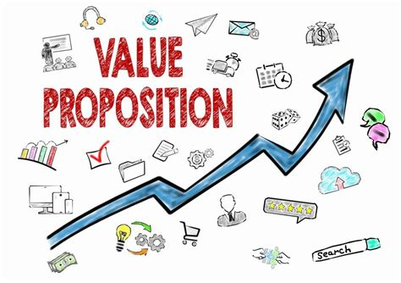
Cosa rende una buona Value Proposition?
Un linguaggio chiaro
Linguaggio specifico
Risultati specifici
Punti di differenziazione
Scrivere la vostra Proposta di Valore…
L'utilizzo della struttura/template sottostante può aiutarvi a scrivere il vostro VP...
Il nostro [prodotto/servizio]
Aiuta [segmento di clienti] = CHI
Chi vuole [lavoro del cliente] = COSA
Con (verbo) [dolore del cliente] = COME
e (verbo) [guadagno del cliente] = COME
A differenza di [concorrenti] = PERCHE'
CHI: Chi servite.
COSA (Problema): Quale problema risolvete per loro.
COME (Risultato): Come create quel risultato per loro.
PERCHÉ: perché dovrebbero scegliere voi

Slide 12

La vostra proposta di valore É un identificativo unico per la vostra attività.
La vostra Proposta di Valore NON è …
Per esempio…
Uno slogan
Una dichiarazione di missione
Una dichiarazione di posizionamento
Una frase d'effetto
Una frase ad effetto
Hype
Uno slogan è una frase breve e accattivante che i marchi utilizzano nelle campagne di marketing per vendere un prodotto specifico. Anche se la vostra proposta di valore non andrebbe necessariamente in una pubblicità.
La vostra proposta di valore descrive in dettaglio ciò che offrite ai clienti e perché dovrebbero scegliervi, mentre una dichiarazione di missione descrive il vostro obiettivo come organizzazione.

Slide 13
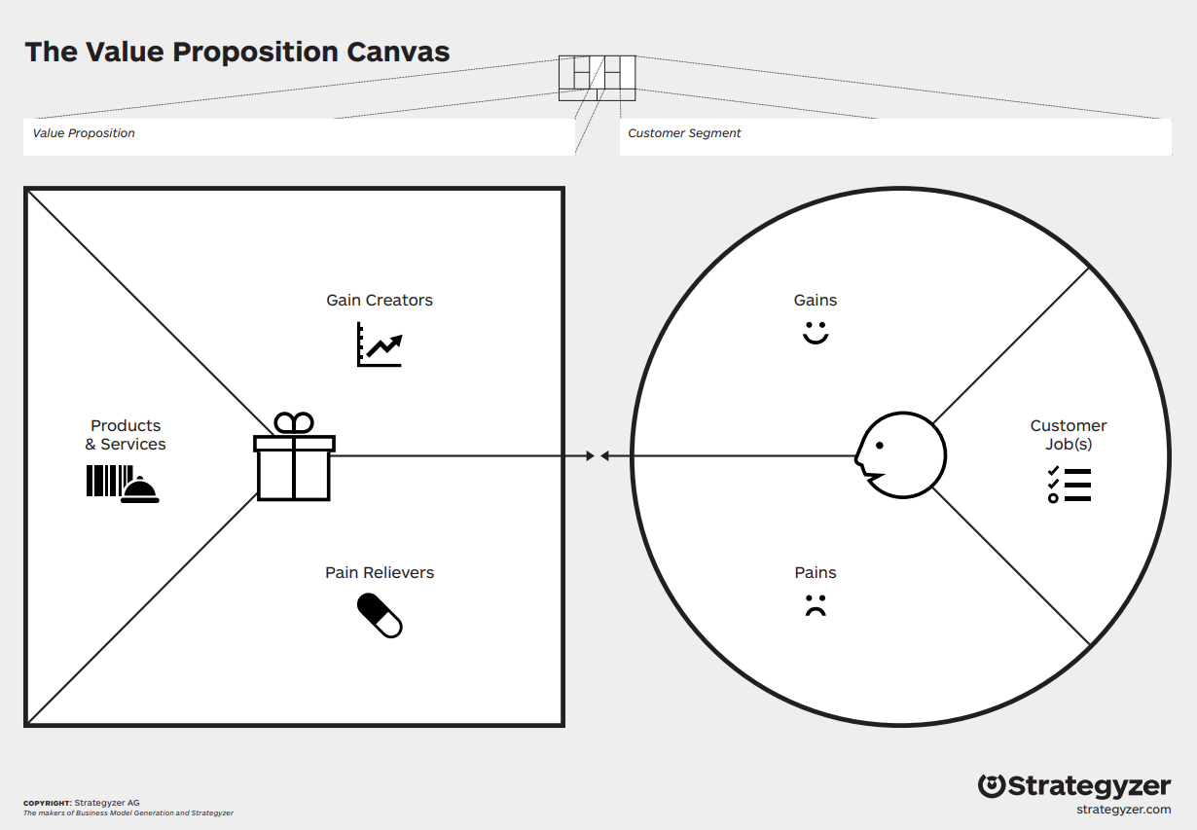
Il Value Proposition Canvas:
Il Value Proposition Canvas è uno strumento complementare al Business Model Canvas, di cui abbiamo parlato nel Modulo 1. Permette di descrivere in modo più dettagliato le Value Proposition e i segmenti di clientela target e di valutare il "fit" tra il valore che si intende creare e le aspettative dei clienti.
Scaricate qui una versione in pdf: https://www.strategyzer.com/canvas/value-proposition-canvas

Slide 14
Il Value Proposition Canvas:
Potete usare questa mappa prima, durante e dopo aver sviluppato una conoscenza approfondita dei vostri clienti. Se la utilizzate prima, metterà in evidenza ciò che dovete imparare sui clienti e testare le proposte di valore. Se la utilizzate dopo, vi aiuterà ad analizzare e valutare il "fit".
Il Value Proposition Canvas può essere applicato
alle proposte di valore nuove ed esistenti e ai segmenti di
segmenti di clientela. In entrambi i casi, vi aiuterà a
vi aiuterà a strutturare il vostro pensiero e a rendere
le vostre idee più tangibili

Slide 15
Instruzioni per utilizzare il Value Proposition Canvas
Illustrate come intendete creare valore:
Iniziate con i lavori dei clienti:
Aggiungere impegni e guadagni:
Descrivete i vostri prodotti e servizi:
Iniziate a delineare la vostra mappa descrivendo i lavori che un vostro cliente specifico sta cercando di portare a termine. Aggiungete un post-it nella casella Lavoro del cliente per ogni lavoro principale e accessorio che intendete aiutare il vostro cliente a svolgere.
Aggiungete un post-it per ogni sforzo che il vostro cliente prova o potrebbe provare prima, durante e dopo la realizzazione del lavoro. Aggiungete un post-it nella casella Guadagni per ogni beneficio che il vostro cliente si aspetta, desidera o di cui sarebbe sorpreso.
Elencate tutti i prodotti e i servizi attorno ai quali ruota la vostra proposta di valore creando un post-it per ogni elemento nel riquadro Prodotti e servizi.
Descrivete come i vostri prodotti e servizi creano valore eliminando i dolori dei clienti o creando guadagni per i clienti. Create una nota adesiva per ogni elemento nel riquadro Pain Relievers o Gain Creators rispettivamente.

Slide 16


Migliori pratiche di utilizzo per il Value Proposition Canvas
Codifica dei colori: L'uso di colori diversi per i vari elementi può aiutare a "leggere" la mappa più rapidamente. Si possono usare post-it gialli nei riquadri Customer Job e Products & Services, rosa nel riquadro Pains e verdi nei riquadri restanti, poiché sono tutti legati alla creazione di valore.
Conoscenza del cliente: Coinvolgete persone che sono in contatto frequente con i clienti a cui vi rivolgete e che quindi hanno una profonda conoscenza del cliente.

Slide 17
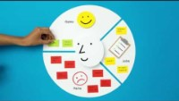
Il Value Proposition Canvas…
Questo breve video mostra come utilizzare il Strategyzer Value Proposition Canvas. Questo può essere uno strumento molto utile per aiutarvi a identificare il lavoro da svolgere per i vostri clienti e a mettere a fuoco quali sono i loro dolori e i loro guadagni ideali.
Più conoscete il vostro cliente, meglio sarete in grado di creare la vostra Value Proposition e di creare un legame tra i due.

Slide 18
Riepilogo rapido... Perché utilizzare il Value Proposition Canvas
Definire con precisione i profili dei clienti
Visualizzare il valore creato
Ottenere l'adattamento prodotto-mercato
Identificate i principali compiti da svolgere per i vostri clienti, i problemi che devono affrontare quando cercano di portare a termine i loro compiti e i vantaggi che percepiscono nel portare a termine i loro lavori.
Definite i componenti più importanti della vostra offerta... come alleviare il dolore e creare vantaggi per i vostri clienti.
Adattare la Value Proposition in base alle intuizioni ottenute dalle prove dei clienti e ottenere il Product-Market Fit.

Slide 19
02
Scegliere il canale di vendita più adatto a voi

Slide 20
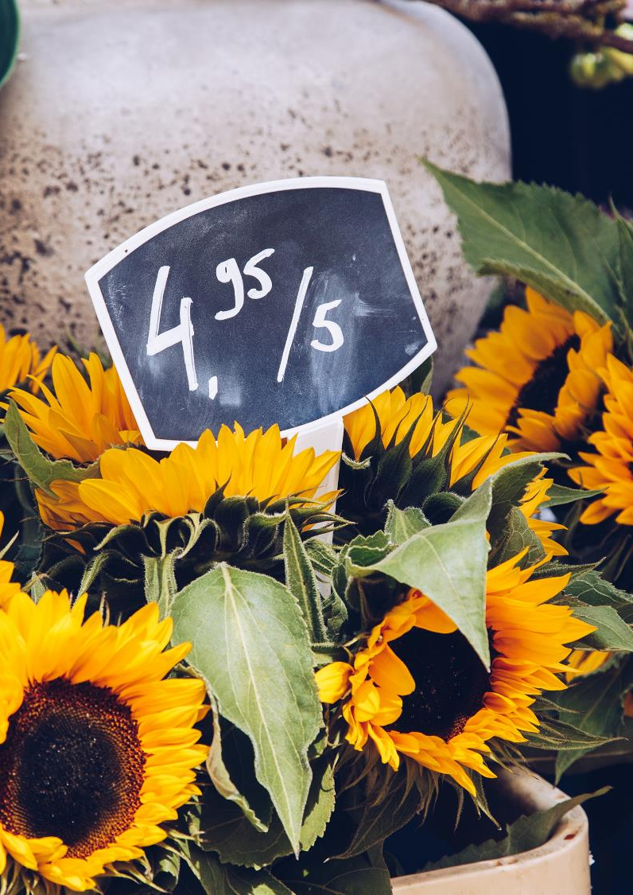
Le vendite sono il processo di convincimento di qualcuno ad acquistare dalla vostra azienda. Le tecniche di vendita più efficaci sono fondamentali per promuovere il fatturato e la crescita dell'azienda.
Spesso le vendite implicano un certo livello di interazione interpersonale che persuade un potenziale cliente a diventare un cliente effettivo. Nella maggior parte dei casi, i vostri potenziali clienti vengono da voi o vi trovano grazie ai vostri sforzi di marketing.
In questa sezione del nostro Modulo, esaminiamo le diverse strade che avete a disposizione.

Slide 21
Vendite dal Business al Consumatore
Vendita e Distribuzione
La vendita di prodotti attraverso un canale di distribuzione al dettaglio è un'opzione per raggiungere i clienti in modo efficiente. Se avete un numero limitato di clienti, potete trattare direttamente con loro, ma se state espandendo le vostre attività, potreste avere difficoltà a raggiungere una base di clienti più ampia e diffusa.
È qui che entra in gioco un distributore. Un distributore funge da intermediario tra i consumatori e i produttori.

Slide 22
Vendite dal Business al Consumatore
Servizi di Sottoscrizione
COVID19 ha portato alla rinascita dei cofanetti in abbonamento, le persone li amano e le vendite sono in piena espansione!
Perché le persone lo amano? Una volta che un consumatore assapora la comodità e la gioia di ricevere pacchetti mensili, si appassiona. Ma perché? Uno studio del 2018 di McKinsey & Company ha suddiviso le aziende che producono cofanetti in abbonamento in tre categorie: rifornimento, cura e accesso.
In parole povere, i cofanetti in abbonamento offrono ogni mese qualcosa di nuovo ed entusiasmante in modo conveniente!

Slide 23
Vendite dal Business al Consumatore
Vendite online/Consegna a domicilio
Come scopriremo nel Modulo 6, l'impatto della digitalizzazione sul mondo alimentare non può essere sottovalutato. Entro il 2023 si prevede che il mercato degli alimentari online registrerà una crescita del 66% del fatturato in Europa, raggiungendo i 47 miliardi di euro.
Per il cliente, la comodità di acquistare prodotti alimentari online è allettante. Mentre i rivenditori sono stati lenti ad abbracciare l'e-commerce, molti piccoli imprenditori e aziende alimentari stanno facendo strada e hanno addirittura basato il loro intero modello di business sulle vendite online e sulla consegna a domicilio.

Slide 24
Vendite dal Business al Consumatore
Mercati contadini
I mercati contadini sono spesso una via di accesso al mercato vitale e a basso costo nella fase di avvio e oltre. Sono anche diventati una nuova via di mercato per molti produttori alimentari e imprenditori che hanno dovuto chiudere le loro attività regolari (bar/ristoranti) a causa delle restrizioni imposte da Covid19.
I mercati alimentari o contadini sono una grande opportunità per i produttori e gli imprenditori alimentari locali di raccontare la loro storia e di capire cosa cattura l'interesse dei consumatori - cosa i consumatori considerano autentico e unico e cosa li incoraggerebbe ad acquistare regolarmente.

Slide 25
Vendite dal Business al Consumatore
Street Food
Il cibo di strada è uno dei settori più vivaci e in rapida crescita delle economie europee, grazie all'interesse dei consumatori per il cibo artigianale di alta qualità e al numero crescente di mercati agricoli, festival all'aperto ed eventi pubblici.
Lo "street food" è il cibo artigianale venduto per strada o, più precisamente, non servito da ristoranti o caffè.
La rivoluzione dello street food è in pieno svolgimento ed è cresciuta in modo massiccio negli ultimi 10 anni.
Nonostante questa crescita, continuano a emergere nuovi tipi di alimenti e rivisitazioni moderne di vecchi classici. Ciò significa che c'è ancora spazio per nuovi ideali per chi vuole iniziare a lavorare in questo settore.

Slide 26
Vendite dal Business al Consumatore
Servizi di catering
Il catering si riferisce a un servizio che consegna il cibo alla sede del cliente e può anche cucinarlo e servirlo in loco. Le opzioni vanno dai catering a servizio completo che cucinano, consegnano, allestiscono e servono in occasione di un evento ai catering mobili o industriali.
I servizi di catering possono essere offerti anche ad aziende e organizzazioni, preparando e servendo il cibo quotidianamente ai dipendenti dell'azienda, oppure in occasione di seminari aziendali ed eventi di formazione, catering per conferenze aziendali, ecc.
Anche il catering per eventi sociali ha un grande mercato: potete offrire i vostri servizi di catering in occasione di eventi musicali e concerti, feste sociali come compleanni, ecc.

Slide 27
Vendite attraverso collaborazioni/Networks
Una cooperativa alimentare o food co-op è un punto di distribuzione alimentare organizzato come cooperativa, piuttosto che come azienda privata o pubblica.
Questa cooperativa fornisce uno sbocco di vendita per i prodotti che le vengono forniti da soci e clienti. Un esempio tipico di cooperativa è quello di una cooperativa agricola.
In questo caso, un'azienda agricola vende bestiame e raccolti su base continuativa attraverso una cooperativa che si occupa della commercializzazione e della vendita dei prodotti a terzi.

Slide 28
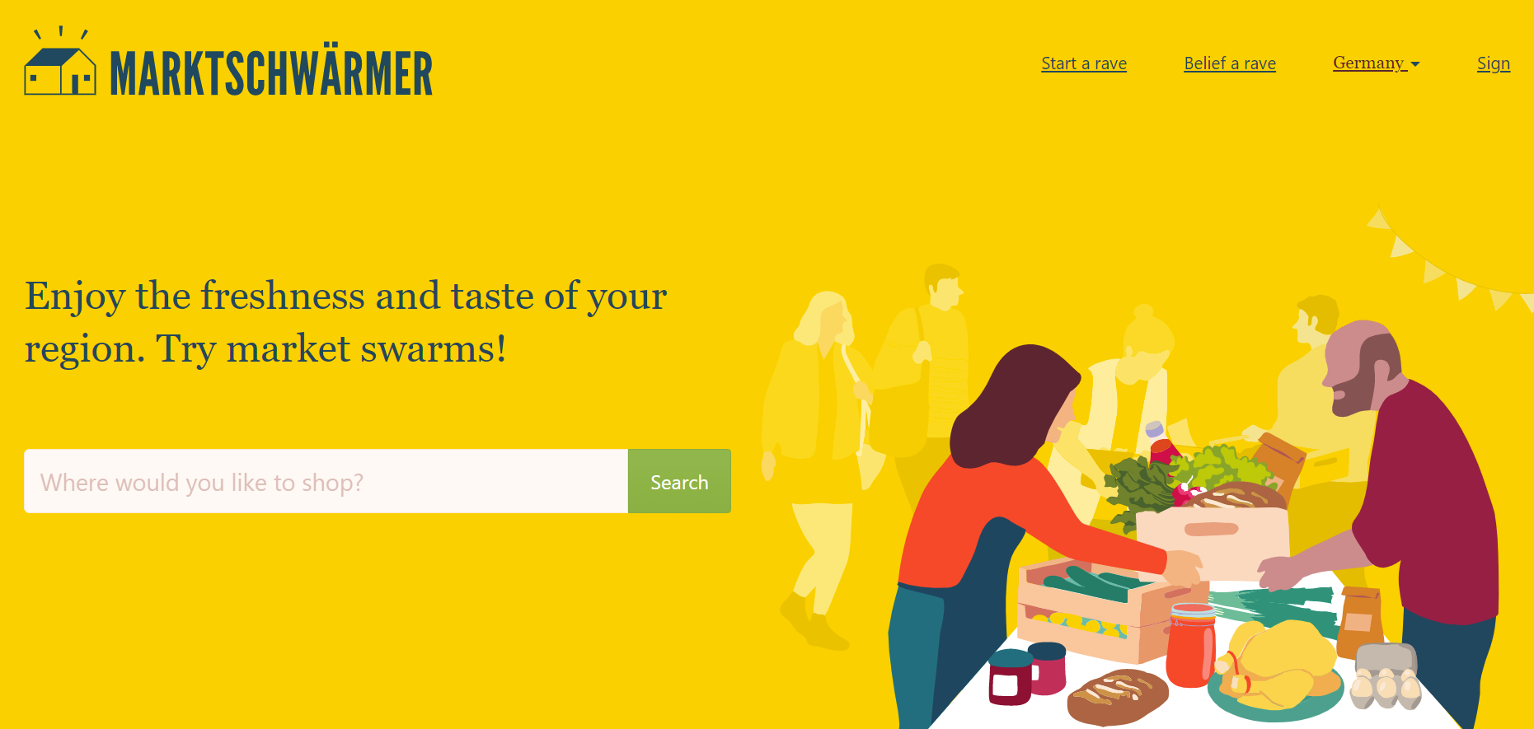
Market Swarmer (Germania) crea reti regionali di produttori e consumatori. I loro obiettivi sono l'accesso diretto al cibo regionale per tutti e una retribuzione equa per le persone che lo producono. I Market Swarmer fanno parte del movimento sociale per un'agricoltura sostenibile e un'azione economica più equa.
www.marktschwaermer.de

Slide 29
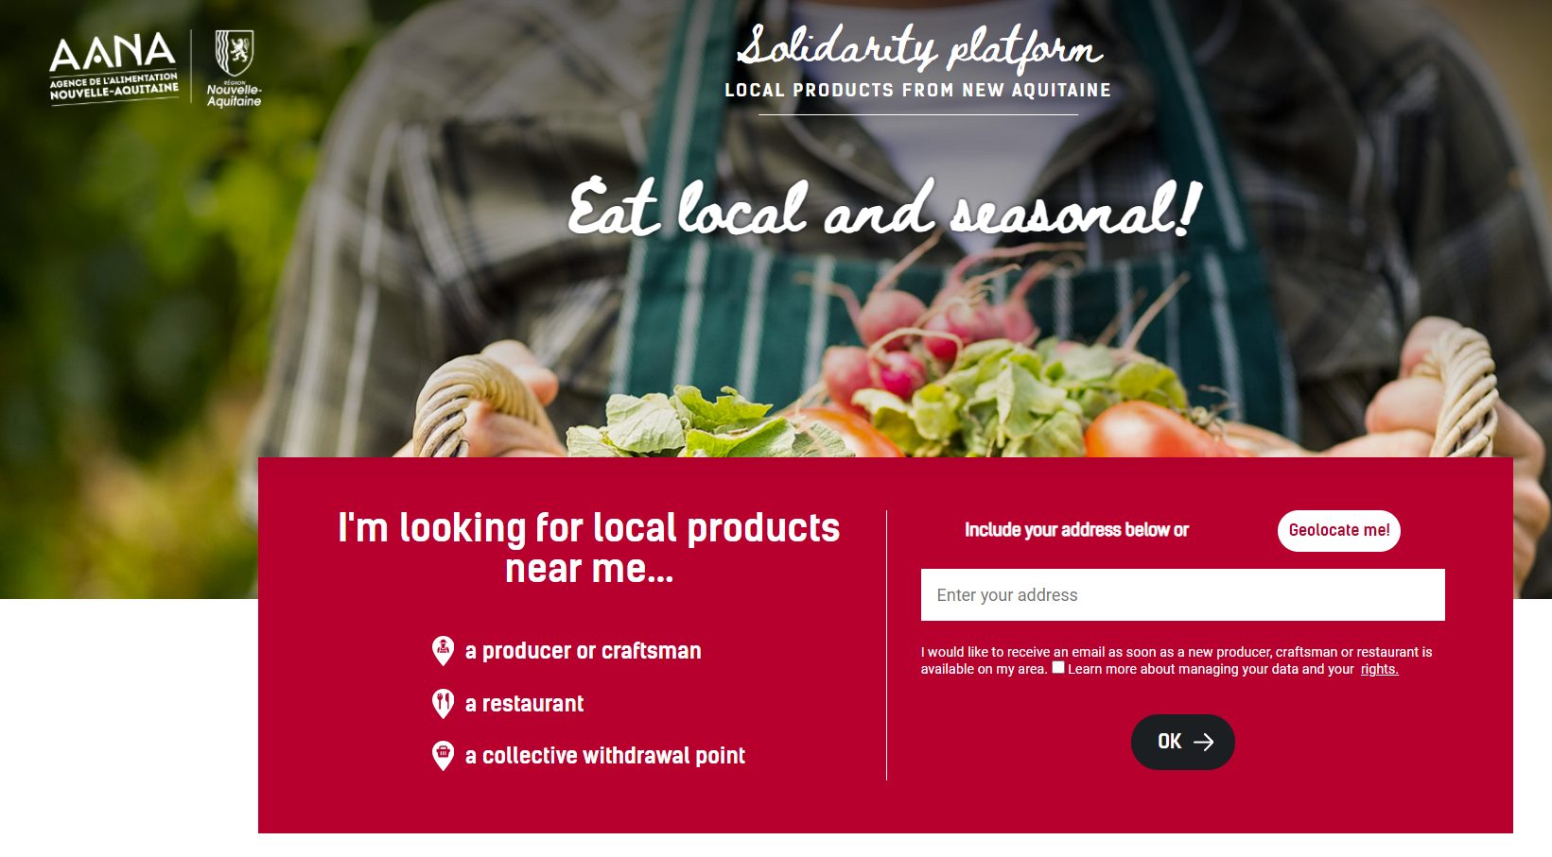
La Regione Nouvelle-Aquitaine e l'Agenzia Alimentare della Nouvelle-Aquitaine (AANA), in collaborazione con le Camere dell'Agricoltura e le Camere dell'Artigianato, hanno lanciato una piattaforma digitale "Solidale" per mettere in contatto produttori e consumatori di questa regione della Francia.
www.plateforme.produits-locaux-nouvelle-aquitaine.fr/

Slide 30
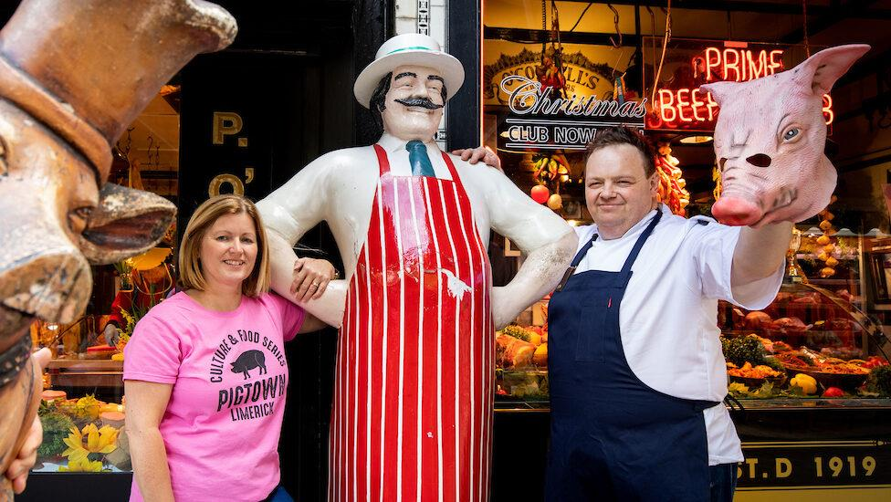
Ispirata alla famosa industria del bacon della città, la serie "Pigtown Culture and Food Series" (Irlanda) è stata sviluppata dal Limerick Food Group e sostenuta dal Limerick City & County Council. La serie si concentra sul patrimonio unico di Limerick come modo per mostrare l'ottimo cibo disponibile a livello locale, radicato nel patrimonio alimentare. – www.pigtown.ie

Slide 31
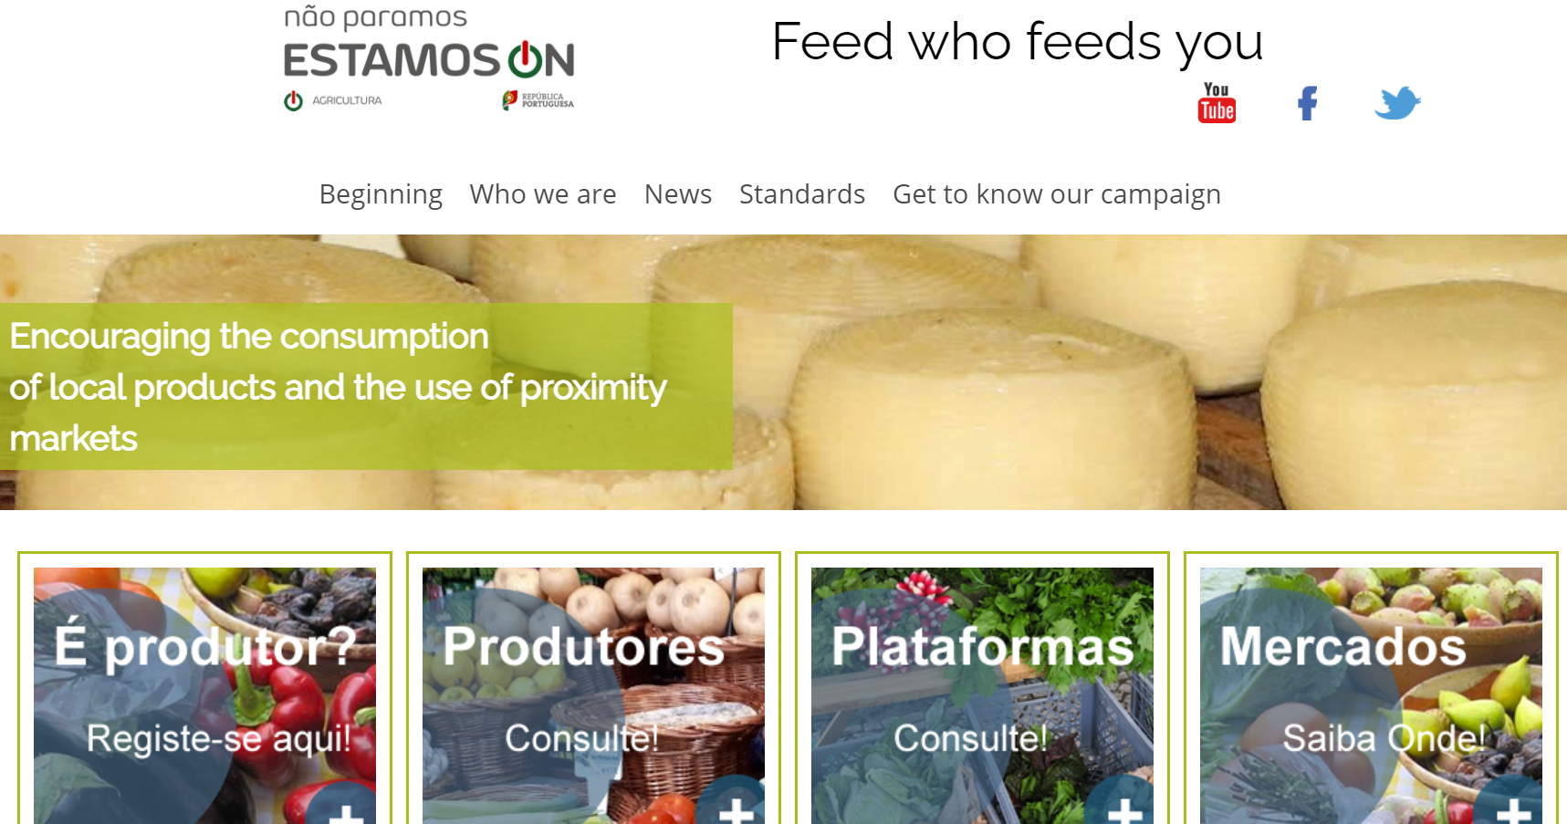
La piattaforma del Ministero dell'Agricoltura (Portogallo) "Alimente quem o Alimenta" ("Nutri chi ti nutre") avvicina produttori e consumatori sostenendo il consumo di prodotti nazionali e le filiere alimentari corte. www.alimentequemoalimenta.pt

Slide 32
03
Gestione dei contratti di vendita con i rivenditori

Slide 33
Prodotto
Per vendere a un rivenditore, è necessario quanto segue:
Imballaggio pronto per lo scaffale, adatto al prodotto che si sta vendendo.
Etichettatura e codici a barre adeguati.
Il prodotto deve avere una "data di scadenza" o "data di scadenza".
Promettere solo il volume di prodotto che si può consegnare

Slide 34
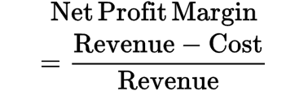
Prezzo
Dovete decidere il margine di cui avete bisogno per garantire la redditività dell'attività.
Molti rivenditori prenderanno fino al 60% tra il margine del distributore e il proprio.
Il produttore ottiene generalmente un margine del 30-40%.
Formula

Slide 35
Distribuzione
La distribuzione è spesso l'aspetto più difficile del rapporto con i rivenditori... Le campagne dei supermercati come Supervalu Food Academy danno ai piccoli produttori la possibilità di iniziare a lavorare con un rivenditore con piccoli volumi di prodotto.
La maggior parte dei piccoli produttori inizia a trattare direttamente con i negozi che effettuano le consegne.
Vantaggi: Il produttore ottiene un margine maggiore e può controllare lo spazio sugli scaffali.
Inoltre, il produttore può prendersi il tempo necessario per scalare per ordini più grandi
Svantaggi: Costi più elevati per la consegna a tutti i negozi (furgoni e autisti).
La vendita al dettaglio si sposta per lo più verso la distribuzione centrale (consegna a domicilio).

Slide 36
Negoziazione con gli acquirenti
Gli acquirenti sono lì per ottenere il miglior affare per il rivenditore.
Sono esigenti ed è importante che sappiate qual è il margine che dovete ottenere quando li incontrate.
Conoscere i Punti di Vendita Unici (USP) del vostro prodotto ed essere in grado di differenziarlo da altri già presenti in magazzino.
Conoscere tutti i vostri concorrenti, i loro prezzi e i loro punti di forza.
Non essere mai critici o criticare i prodotti della concorrenza, ma concentrarsi solo sui meriti del proprio prodotto (nella prossima sezione approfondiremo le capacità di negoziazione).

Slide 37
Finalizzazione di un contratto di fornitura
L'affare può coinvolgere più acquirenti e altri membri del team di acquisto.
Scoprite chi è il decisore finale e assicuratevi che abbia tutti i prezzi, i preventivi e i campioni necessari per prendere una decisione.
Assicurarsi che, se si tratta di un prodotto refrigerato, sia disponibile un corriere refrigerato per la consegna del prodotto, in quanto può essere difficile da reperire per una piccola azienda.
La continuità delle forniture è fondamentale per mantenere il contratto di fornitura. I rivenditori non transigono se non hanno spazio sugli scaffali.

Slide 38
04
Sviluppare le capacità di negoziazione

Slide 39

Cos’è la Negoziazione?
La negoziazione è un dialogo tra due o più parti con l'intento di raggiungere un risultato reciprocamente vantaggioso o di risolvere un conflitto. Nella negoziazione, ogni parte cerca di persuadere l'altra ad accettare il suo punto di vista. L'obiettivo è evitare discussioni e controversie e raggiungere una forma di compromesso tra le parti.
La negoziazione viene applicata in molti aspetti della vita quotidiana, anche se forse non ve ne rendete conto. Alcuni esempi nella normale vita di tutti i giorni sono la negoziazione di un prezzo al mercato, il dialogo con il proprio figlio per convincerlo a mangiare la cena o l'accordo su un compenso adeguato per un lavoro o un prodotto.
I bambini sono SUPER EROI nella negoziazione... guardate e imparate da loro. ☺

Slide 40
Abilità di negoziazione
Di quali abilità ha bisogno un buon negoziatore?
​
I negoziatori forti sviluppano le loro capacità di comunicazione scritta, verbale e non verbale. I bravi negoziatori di solito presentano le seguenti caratteristiche:
Parlare in modo efficace
Ascolto efficace/attivo
Senso dell'umorismo
Atteggiamento positivo
Rispetto
Flessibilità
L'onestà
Fiducia in se stessi
Intelligenza emotiva
Persistenza
Pazienza
Capacità di influenzare

Slide 41
Due tipi di Negoziazioni…
Caratteristiche | Distributiva | Integrativa
Obiettivo | Get the pie | Extend the pie
Motivazione | Win-Lose | Win-Win
Focus | Posizione | Interessi
Condivisione di info | Bassa | ALta
Durata della relazione | A breve termine | A lungo termine

Slide 42
Avere consapevolezza di sé e degli altri fin dal principio …
Prima di iniziare una trattativa, è importante valutare non solo ciò che si vuole ottenere dalla trattativa, ma anche ciò che vuole la controparte. Solo comprendendo i desideri dell'altro si può sperare di soddisfare le esigenze di entrambe le parti in uno scenario vincente o INTEGRATIVO.
Se cercate uno scenario in cui solo voi ottenete ciò che volete, ma l'altra parte è svantaggiata, creerete ostilità e avrete meno probabilità di ottenere il risultato che desiderate. Questo è più simile al tipo DISTRIBUTIVO

Slide 43
Se durante le operazioni della vostra azienda agricola sono necessarie delle trattative... SIATE PREPARATI!
1
Pensate alle vostre percezioni dell'altra persona o della parte in causa.
La preparazione è fondamentale quando si negozia per garantire il miglior risultato possibile.
Come ci si prepara a una trattativa?
2
Chiarire i propri obiettivi con se stessi
3
Raccogliere informazioni - fare i compiti a casa
4
Negoziare prima internamente con la propria parte - fare pratica
5
Preparare l'ambientazione
6
Preparatevi mentalmente e decidete chi va per primo.

Slide 44
Errori comuni di negoziazione
Essere poco preparati
Dare per scontato che tutto vada bene
Arrendersi troppo in fretta
Lasciare che le emozioni prendano il sopravvento
Fiducia eccessiva
Essere troppo fissi nel proprio approccio
Non porre domande mirate (le 5W: Chi? Cosa? Dove? Quando? e Perché?)
Presumere che le trattative interculturali siano come quelle «locali»
Basarsi sulle prestazioni passate "l'ultima volta ha funzionato".

Slide 45
Le quattro Fasi principali del processo…
1. Fase di Discussione
2. Fase di Chiarimento
3. Fase di Negoziazione
4. Fase dell’Accordo
Questo è fondamentale per capire meglio cosa sta cercando la controparte. Dovete assicurarvi di ascoltare e fare domande, in modo che ogni parte sappia cosa sta cercando.
La fase di chiarimento serve semplicemente a garantire che entrambe le parti abbiano identificato e stabilito un terreno comune su cui iniziare la negoziazione e a ridurre al minimo le incomprensioni.
Come già detto, un risultato vantaggioso per tutti è il risultato migliore. A volte non è possibile, ma dovrebbe essere l'obiettivo di entrambe le parti.
Ciascuna parte deve mantenere una mentalità aperta, in modo da raggiungere la soluzione migliore per tutte le parti. Gli accordi devono essere chiari per tutte le parti, senza ambiguità.

Slide 46
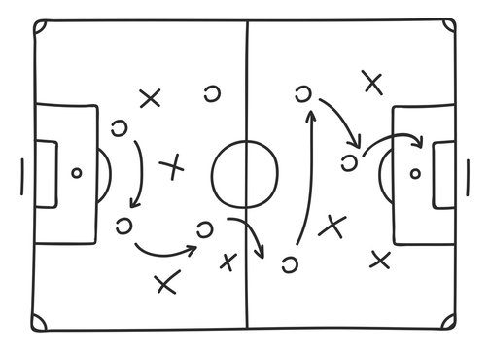
Capire le tattiche utilizzate da altri... non vi consigliamo di usarle, ma ecco l'elenco per poterle riconoscere
Svenimento
L'offerta migliore
Fare riferimento a un'alta autorità
La routine poliziotto buono/poliziotto cattivo
Usare il silenzio
Il "Colombo" - un'altra cosa...
Essere aggressivi/ fare ostruzionismo
Urgenza «Ma ne ho bisogno adesso»!

Slide 47
Sapere come affrontare le obiezioni e le tattiche …
5 semplici trucchi che vi aiuteranno ad essere più efficaci.
3
5
Parlare di meno
4
Essere pazienti e dimostarlo
Mantenere la calma
1
Ascoltare di più
Mostrare empatia
2

Slide 48
Conoscere e mantenere le proprie fonti di potere negoziale
Il potere negoziale deriva generalmente da una delle tre fonti:
Avere obiettivi chiaramente definiti e un risultato desiderato fin dall'inizio
Potere del ruolo
Potere psicologico
Quando vi preparate per una negoziazione o un dialogo con una controparte potente (ad esempio un grande acquirente di prodotti freschi) cercate di aumentare il vostro senso di potere su quanti più livelli possibili. Ancora una volta, questo sottolinea la necessità di essere preparati alla discussione.
Soprattutto credete in voi stessi!

Slide 49

Tecniche di Negoziazione…
Ok, avete fatto la vostra preparazione per l'incontro di negoziazione... ora vi forniremo quattro semplici ma pratici consigli che vi aiuteranno a rafforzare la vostra mentalità e, auspicabilmente, a migliorare i risultati quando dovrete affrontare un processo di negoziazione.
Continua a leggere!
Source

Slide 50

Respirate e concentratevi sul motivo per cui lo state facendo.
1
Riformulare
Se vi sentite scoraggiati o preoccupati alla prospettiva di un incontro per discutere o negoziare?
Convertite l'ansia in eccitazione.
Questo semplice cambiamento di mentalità positiva trasforma l'ansia in uno stato di pensiero lungimirante, aumentando le vostre prospettive e la vostra fiducia.
Source

Slide 51
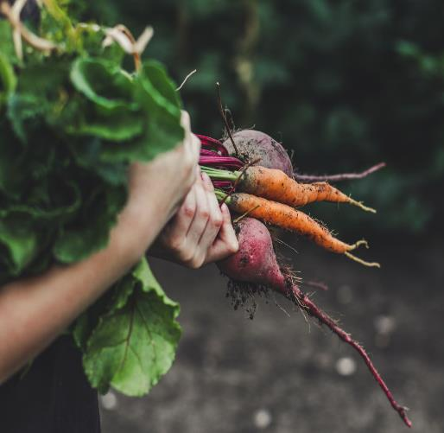
Ancora - Provate la prima offerta
2
Far penzolare la carota, per così dire ☺
Studi psicologici hanno dimostrato che il negoziatore che fa la prima offerta ha la probabilità di influenzare la discussione a suo favore. Le prime offerte tendono a fungere da potenti ancore.
Prendete in considerazione l'idea di fare la prima offerta per dare il via alla trattativa e supportatela con la traccia dei documenti pertinenti o addirittura con un contratto preliminare.
Source

Slide 52

Usare il potere del silenzio
Il silenzio può essere più potente di una protesta
3
Nella negoziazione, come in ogni discussione, tendiamo ad affrettarci per riempire i silenzi imbarazzanti.
Dopo che la vostra controparte ha parlato, lasciate qualche momento di silenzio per calmare le acque, in modo da avere il tempo di assorbire completamente ciò che è stato appena detto. "Secondo il professore della Harvard Business School Guhan Subramanian, il silenzio consente di smorzare l'istinto di autopromozione e di amplificare quello di ascolto".
Source

Slide 53

4
Chiedere per un consiglio
Riceverete consigli e rafforzerete la vostra relazione: una vittoria per tutti.!
In un recente studio i partecipanti hanno valutato i partner che hanno chiesto loro consigli come più competenti rispetto a quelli che non li hanno chiesti.
Secondo i ricercatori, quando chiediamo un consiglio, lusinghiamo il consulente e aumentiamo la sua fiducia in se stesso. Quindi, prendete in considerazione l'opportunità di chiedere consigli alla vostra controparte quando ne avete veramente bisogno.
Source

Slide 54
Ben fatto!!!
Avete appena completato il Modulo 5. Ci auguriamo che abbiate tratto beneficio dall'approfondimento dell'importanza della vostra proposta di valore come base per le vendite e dalla creazione di buone tecniche di vendita per sviluppare la vostra piccola azienda agricola come impresa redditizia.
Ora è il momento del Modulo 6 finale, in cui l'attenzione si sposta sulla tecnologia e la vostra piccola azienda agricola.
www.small-holders.eu

